Slide 1
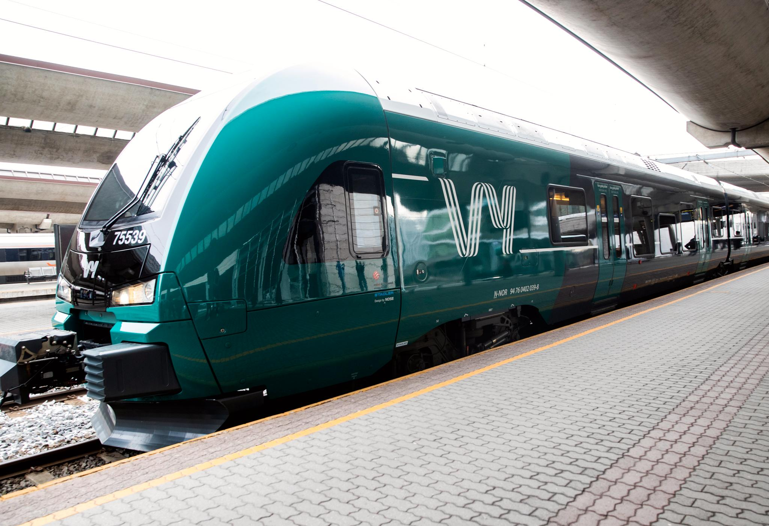
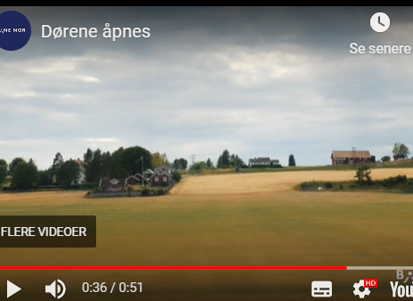
Dørene åpnes Rakkestad, Indre Østfold

Slide 2
Budsjett 2022
Rakkestad kommune 25 000,- (bekreftet)
Rakkestad Næringsråd 25 000,- (bekreftet)
Indre Østfold kommune 25 000,- (bekreftet)
Viken Fylkeskommune 25 000,- (søkt – mangler svar)
Bane-Nor 25 000,- (Bekreftet)
Vy tog 25 000,- (Bekreftet)

